Slide 1
Rail Baltica RCS Dienvidu laukums - plānotais labiekārtojums
17/06/2021

Slide 2
RCS Dienvidu laukums – plānotais labiekārtojums
2

Slide 3
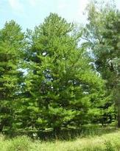
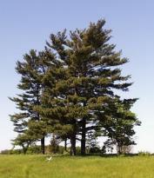
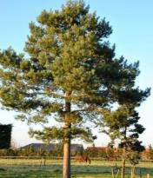
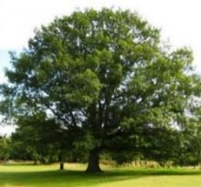
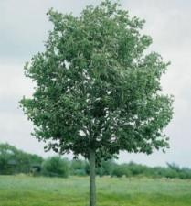
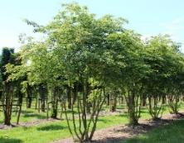
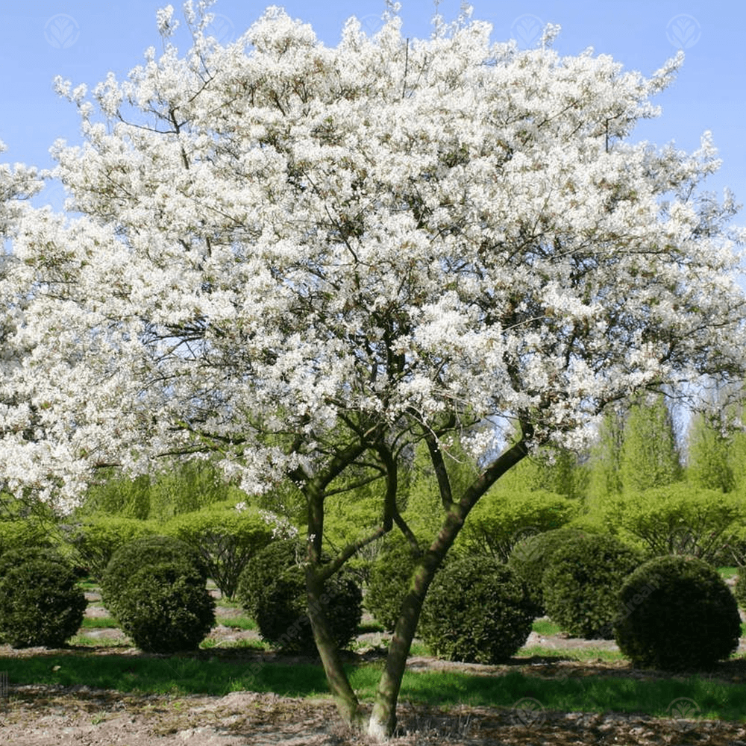
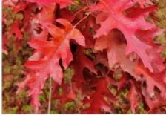
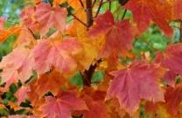
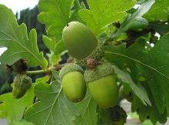
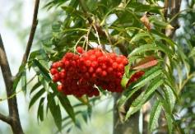
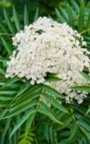
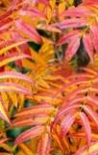
RCS Dienvidu laukums - plānotie apstādījumi
3
KOKI
Stacijas laukuma apstādījumi ir būtiska Rīgas ārtelpas sastāvdaļa. Tiem jābūt ilgtspējīgiem, izturīgiem, ekoloģiski piemērotiem, kā arī vietas mērogam un raksturam atbilstošiem. Apstādījumiem jārada asociācijas gan par Rīgu, gan Latviju kopumā, par mūsu dabas un ainavas vērtībām.
Kā dominējošie augi izraudzītas priedes ar dažādu sugu graudzālēm, kas radīs, vieglu, gaisīgu noskaņu simbolizējot Latvijas pļavas, priežu mežus, kāpas un Rīgas Mežaparku. Starp priedēm kombinēti arī Latvijai raksturīgi lapu koki – parastais ozols (Quercus robur), parastā kļava (Acer platanoides), pīlādži (Sorbus sp.) un korintes (Amelachier lamarckii).
38 - liela izmēra koki

Slide 4
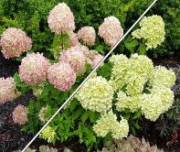
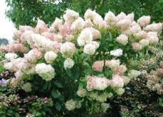
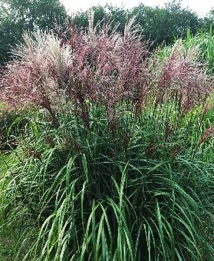
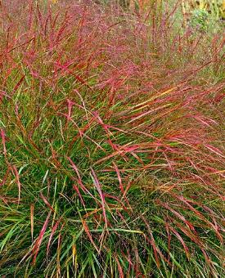
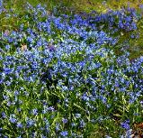
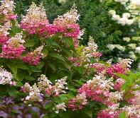
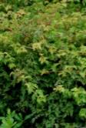
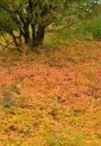
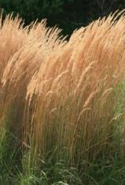
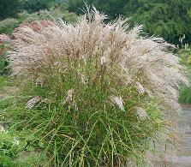
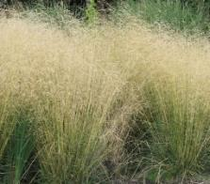
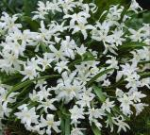
RCS Dienvidu laukums - plānotie apstādījumi
4
KRŪMI, ZIEMCIETES UN SĪPOLAUGI
Zaļajā zonā veidoti trīspakāpju stādījumi, kas ainavu padara dinamisku. Graudzāles un skarainās hortenzijas (Hydrangea paniculata) veido zemāko stāvu jeb zemsedzes stādījumu zem kokiem, maza izmēri koki – pīlādži (Sorbus), korintes (Amelanchier)– vidējo stāvu, bet lielie koki – visaugstāko stāvu.
Apstādījumu dekorativitāte plānota visa gada garumā – ziemā saglabājas zaļā priežu skuju krāsa, pavasarī – zilsniedzītes (Scilla siberica), vasarā uzzied hortenzijas, rudenī dominē graudzāļu krāsas.
>4000 - krūmi un ziemcietes

Slide 5
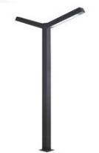
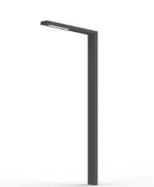
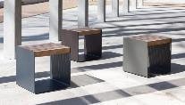
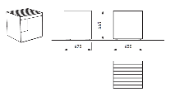
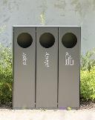
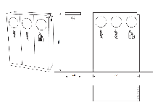
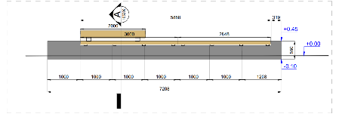
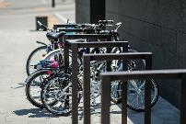
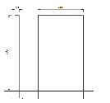
RCS Dienvidu laukums - plānotie labiekārtojuma elementi
5
Vienvietīgie soliņi RADIUM LRA115
Apgaismojuma stabi WOODPECKER (vienpusēji un divpusēji)
Atkritumu urnas Crystal CS331
“Zaļās salas” – granīta atbalsta sienas ar integrētām sedvirsmām – individuāls dizains
PRETSKATS
Velonovietnes LOTLIMIT SL505
VIRSSKATS

Slide 6
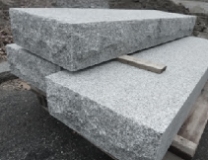
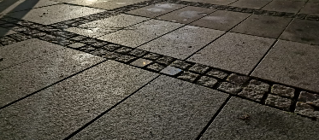
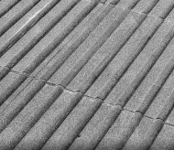
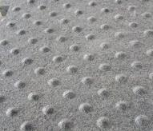
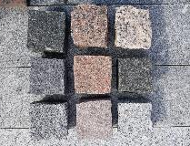
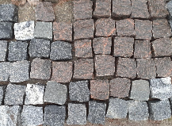
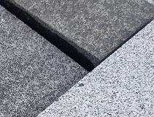
RCS Dienvidu laukums - plānotie segumi
6
Pamtsegums - granīta plāksnes
Taktilās joslas – granīta plāksnes
Granīta plāksnes “Nordland gray”
Virsmas apstrāde -bučardēta
Virsmas apstrāde - dedzināta
Plānotas granīta taktilās plaksnes – punktotas un svītrotas, melnas
Drošības joslas gar brauktuvēm / atpūtas laukumi pie “Zaļajām salām”
Krāsu kontrasts –pamatsegumam un taktilajām joslām
Taktīlais granīta segums, melns
Latvijas granīta bruģakmens (80x80x80mm), daudzkrāsains, dominē pelēkie toņi
Pamatsegums – granīta plāksnes “Nordland gray”, pelēks

Slide 7
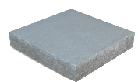
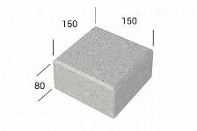
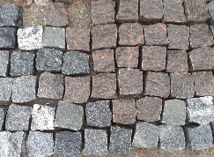
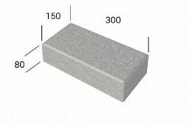
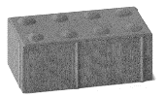
Concrete paving, grey, 150.150.80
Location: Strips before pedestrian crossings
RCS Dienvidu laukums - plānotie segumi
7
Betona plāksnes, pelēkas, ar skatotu virsmas apstrādi
Atrašanās vieta: Laukums
Betona bruģis,balts
Atrašanās vieta: Drosības joslas pirms gajēju pārejām
Taktilais betona bruģis, melns, svītrots
Atrašanās vieta: Laukums un celiņi
Pelēks, skalota virsmas apstrāde
Melns
Balts
Latvijas granīta bruģakmens (80x80x80mm), daudzkrāsains, dominē pelēkie toņi
Atrašanās vieta: : Drošības joslas gar brauktuvem un atpūtas laukumi
Betona bruģis,balts
Atrašanās vieta: Gājēju celiņi
Taktilais betona bruģis, melns, pumpots
Atrašanās vieta: Laukums un celiņi
Melns
Pelēks

Slide 8
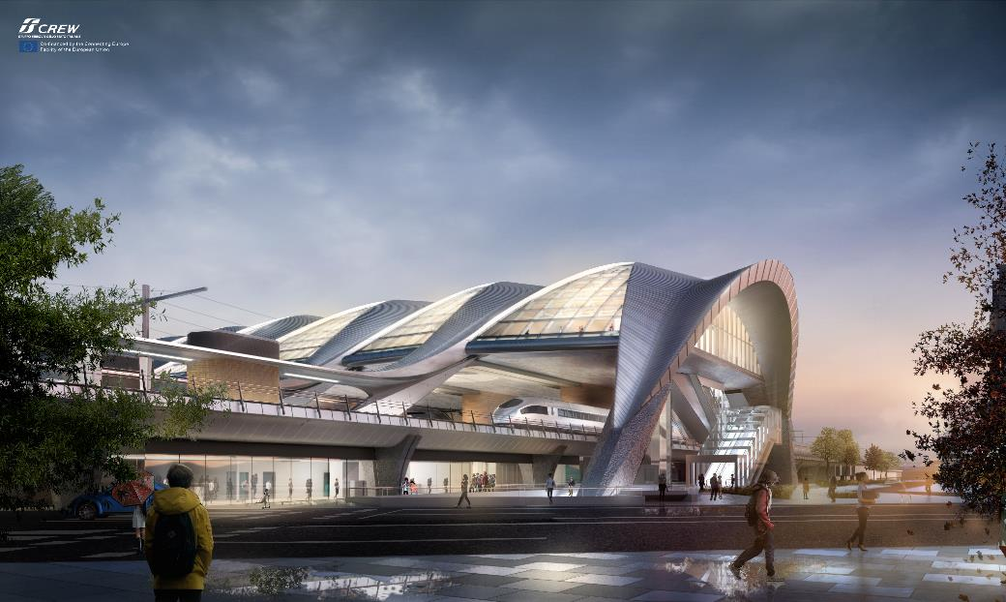
RCS Dienvidu laukums – plānotais labiekārtojums
8

